Slide 1

Track & manage Samsung smartphone samples at retail shops
Sinh viên thực hiện:
Trần Đại Hiệp
Người hướng dẫn:
TS. Nguyễn Văn Núi

Slide 2

Hệ thống bảo vệ và cảnh báo
Phát video
Cài đặt thời gian phát video
Đăng nhập, đăng xuất

Slide 3


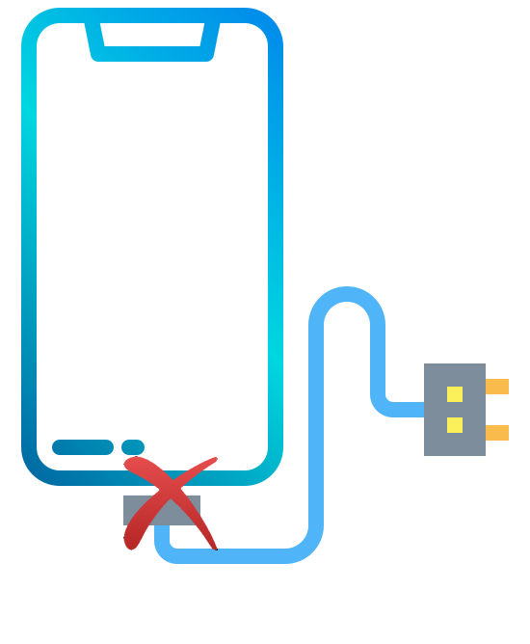


HỆ THỐNG BẢO VỆ VÀ CẢNH BÁO
03
04
01
Kết nối cáp
Yêu cầu mật khẩu
Rút cáp
5
Mở khóa thành công
02
Khóa và báo động

Slide 4
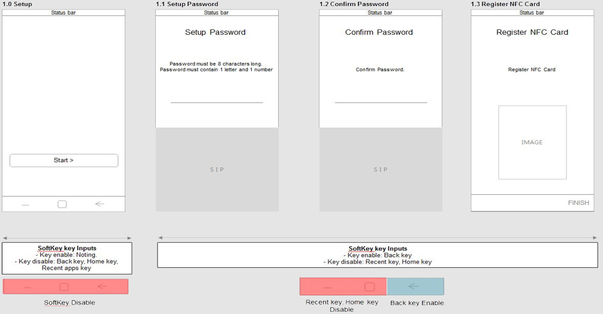
HỆ THỐNG BẢO VỆ VÀ CẢNH BÁO

Slide 5
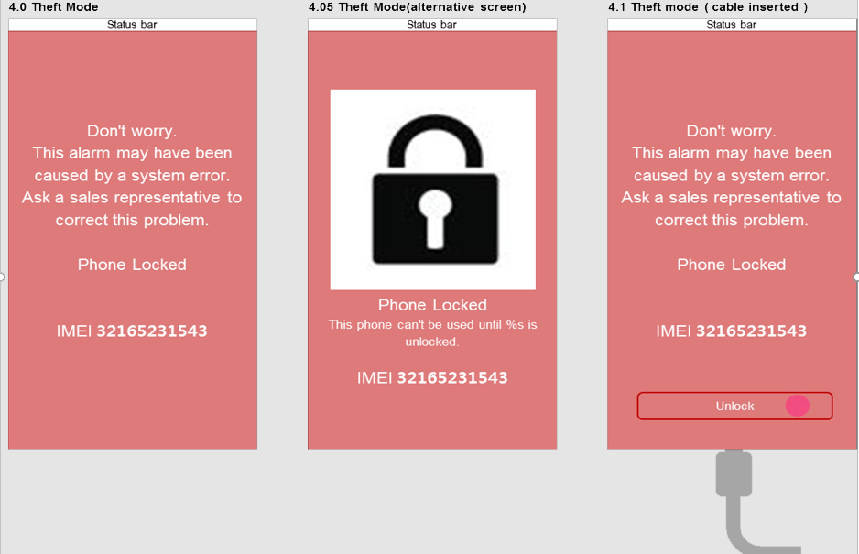
HỆ THỐNG BẢO VỆ VÀ CẢNH BÁO

Slide 6
PHÁT VIDEO
Thời lượng video(s): 50, 60, 40
Mảng(ms): [0, 50.000, 110.000, 150.000]
Thời gian phát của video = (Thời gian hệ thống % tổng thời gian video)
- thời gian đầu của video gần nhất – random(500ms)
VD: Thời gian hệ thống % tổng thời gian video = 55s
thời gian phát video = 55000 – 50.000 – random(500ms)

Slide 7
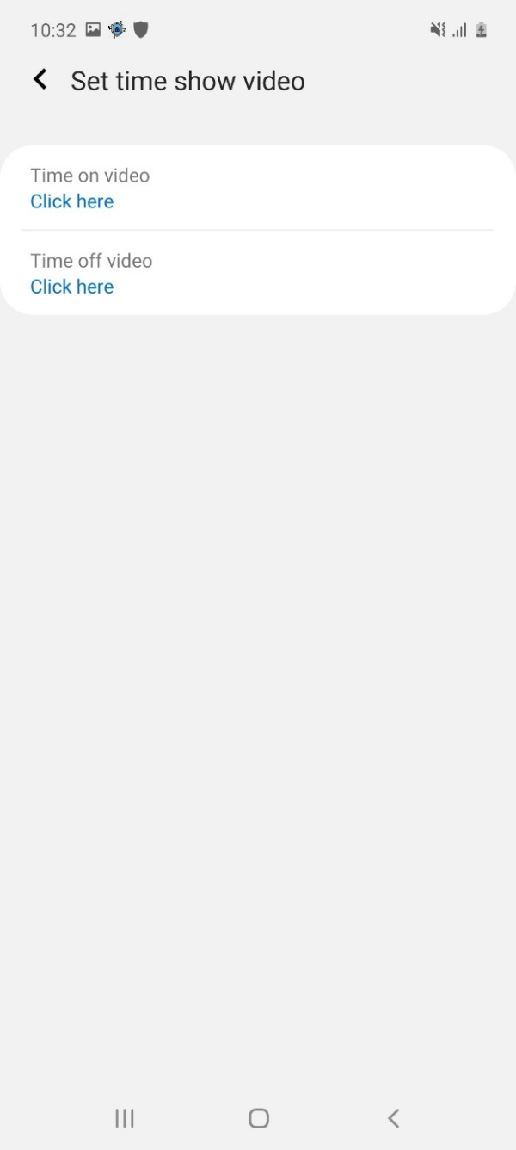
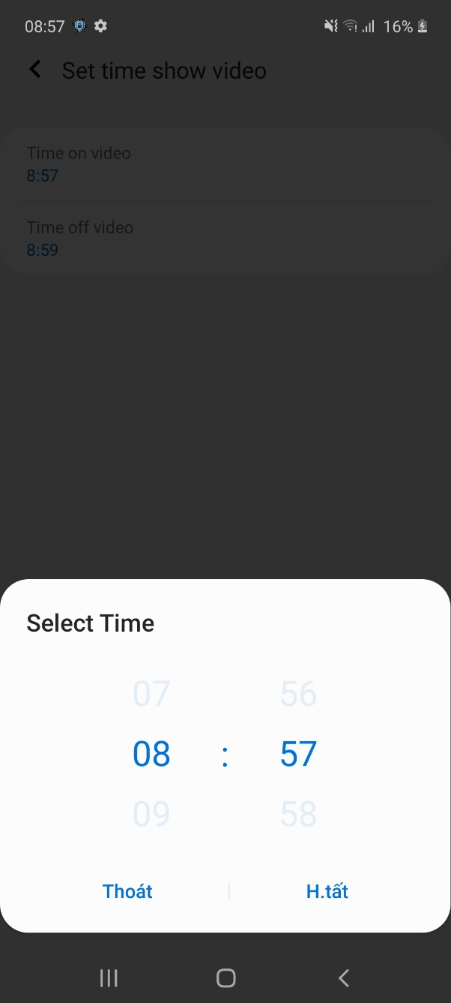
CÀI ĐẶT THỜI GIAN PHÁT VIDEO

Slide 9
Notes:
8 8192 400 4.883
6 6144 350 5.697
4 4096 250 6.104
3 3072 230 7.487

Slide 10

T H A N K S
F O R
W A T C H I N G

